Slide 1

Český jazyk
Vzor kuře
Mgr. Renáta Slámová
ZŠ Jenišovice
VY_32_INOVACE_228

Slide 2
Podle vzoru kuře se skloňují podstatná jména rodu středního, která jsou v 1.pádě čísla jednot-ného zakončena na –e (-ě) a v 2. pádě mají koncovku –ete (-ěte).
1.p.: kuře poupě
2. p.: kuřete poupěte

Slide 3
Skloňuj podstatná jména podle vzoru kuře. Doplňuj náležité koncovky.
číslo jednotné: kuře poupě zvíře house
1.pád kuře poup___ zvíř___ hous___
2. pád kuřete poup___ zvíř___ hous___
3. pád kuřeti poup___ zvíř___ hous___
4. pád kuře poup___ zvíř___ hous___
5. pád kuře! poup___ zvíř___ hous___
6. pád (o) kuřeti (o) poup___ zvíř___ hous___
7. pád kuřetem poup___ zvíř___ hous___
číslo množné:
1.pád kuřata poup___ zvíř___ hous___
2. pád kuřat poup___ zvíř___ hous___
3. pád kuřatům poup___ zvíř___ hous___
4. pád kuřata poup___ zvíř___ hous___
5. pád kuřata! poup___ zvíř___ hous___
6. pád (o) kuřatech poup___ zvíř___ hous___
7. pád kuřaty poup___ zvíř___ hous___

Slide 4
město 1.p. č.j.: -o 2.p. č.j.: -a | moře 1.p. č.j.: -e/-ě 2.p. č.j.: -e/-ě | kuře 1.p. č.j.: -e/-ě 2.p. č.j.: -ete/-ěte
letiště
kolo
koště
poupě
kotě
vozidlo
house
zvíře
hřiště

Slide 5
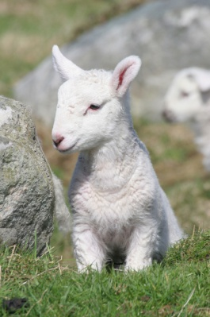
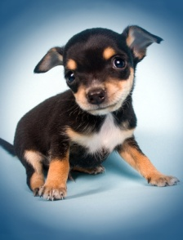
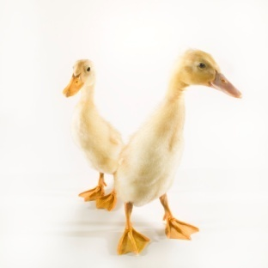
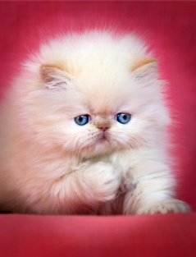
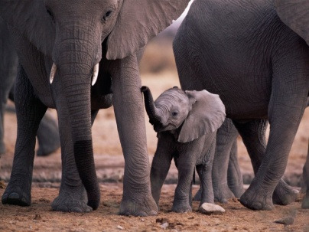
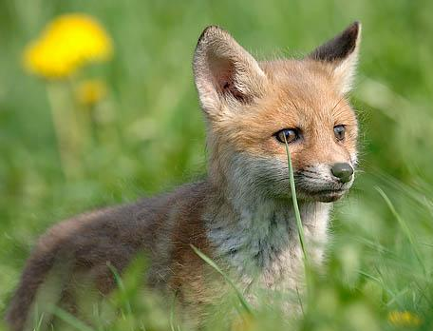
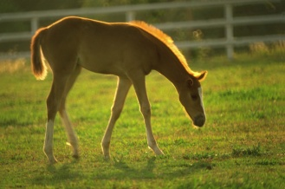
Podle vzoru kuře se skloňují i další názvy mláďat. Napiš je:
Dokážeš vymyslet další podobné názvy mláďat?

Slide 6
Řešení :
Skloňuj podstatná jména podle vzoru kuře. Doplňuj náležité koncovky.
číslo jednotné: kuře poupě zvíře house
1.pád kuře poupě__ zvíře house___
2. pád kuřete poupěte zvířete housete___
3. pád kuřeti poupěti_ zvířeti_ houseti___
4. pád kuře poupě__ zvíře__ house___
5. pád kuře! Poupě!_ zvíře!_ house!___
6. pád (o) kuřeti (o) poupěti_ zvířeti houseti___
7. pád kuřetem poupětem zvířetem housetem___
číslo množné:
1.pád kuřata poupata zvířata housata___
2. pád kuřat poupat_ zvířat housat___
3. pád kuřatům poupatům zvířatům housatům___
4. pád kuřata poupata zvířata housata___
5. pád kuřata! Poupata! Zvířata! Housata!___
6. pád (o) kuřatech poupatech zvířatech houatech___
7. pád kuřaty poupaty zvířaty housaty___

Slide 7
Řešení_
město 1.p. č.j.: -o 2.p. č.j.: -a | moře 1.p. č.j.: -e/-ě 2.p. č.j.: -e/-ě | kuře 1.p. č.j.: -e/-ě 2.p. č.j.: -ete/-ěte
kolo | letiště | kotě
vozidlo | hřiště | koště
 |  | zvíře
 |  | poupě
 |  | house
letiště
kolo
koště
poupě
kotě
vozidlo
house
zvíře
hřiště

Slide 8
Řešení:
Podle vzoru kuře se skloňují i další názvy mláďat. Napiš je:
štěně
house
jehně
kotě
hříbě
slůně
lišče
Dokážeš vymyslet další podobné názvy mláďat?

